Slide 1
Вртићи
Звончић/Колибри
Актив васпитача вас.група деце од 3 год. до укључивања у програм припреме за школу
Радионица
Вештине комуникације
5-6.12.2018.

Slide 2
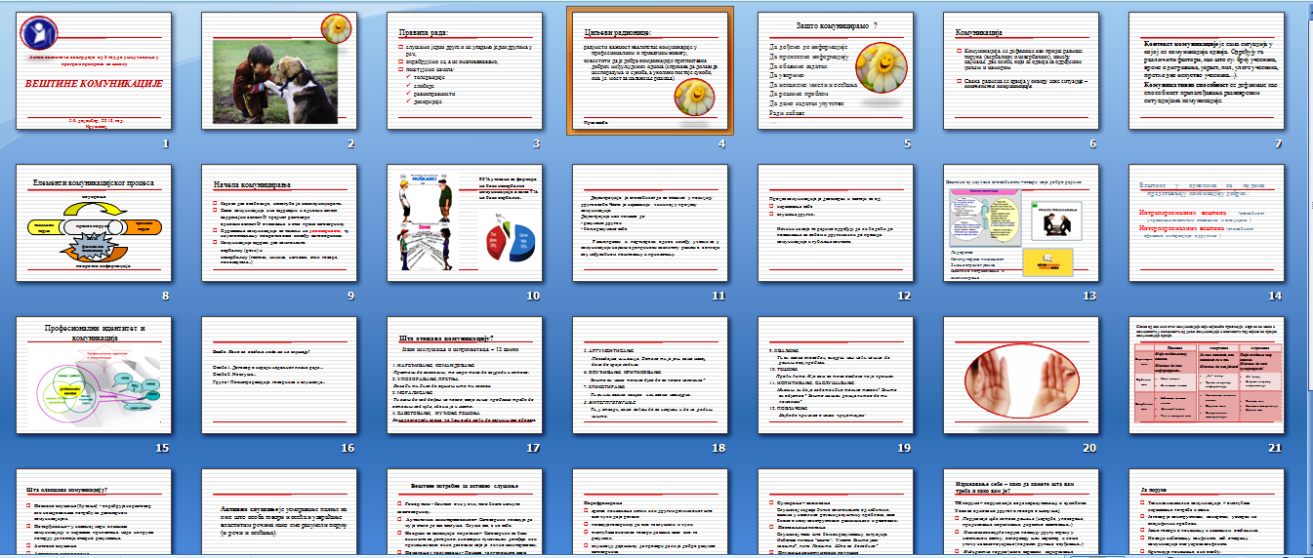

Slide 3
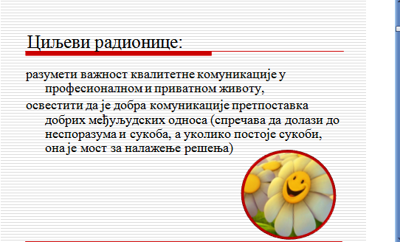

Slide 4
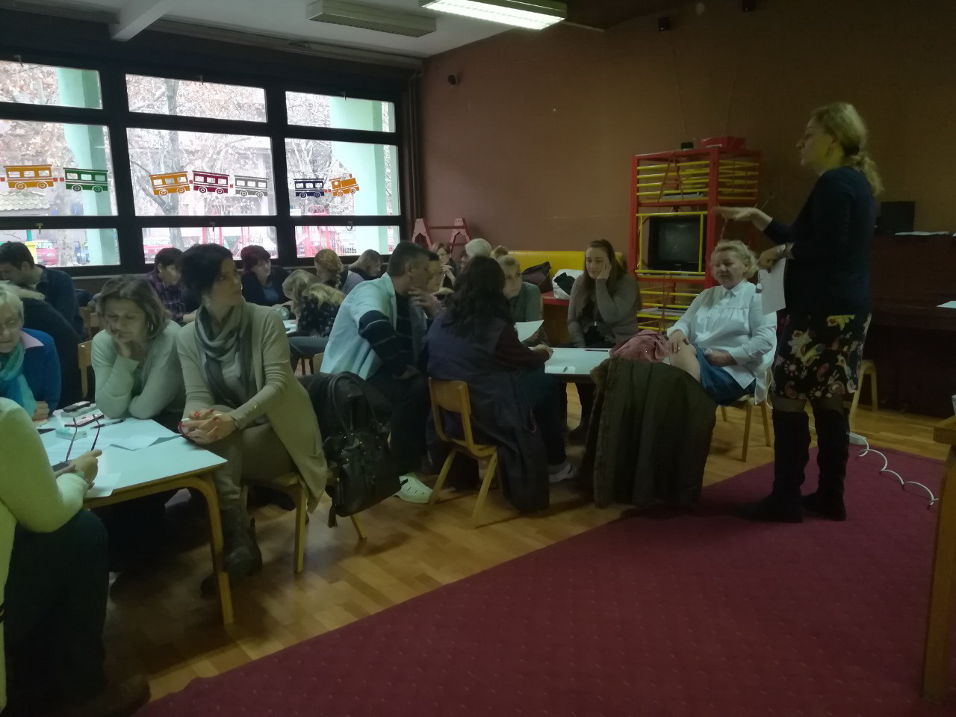
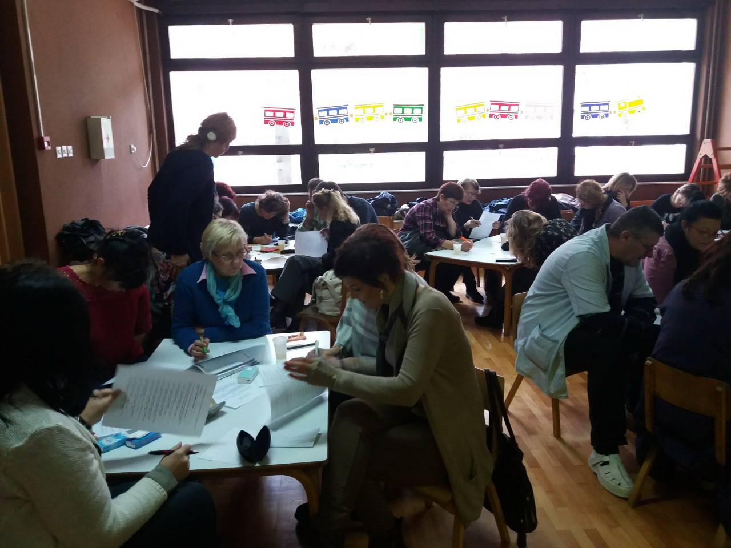

Slide 5
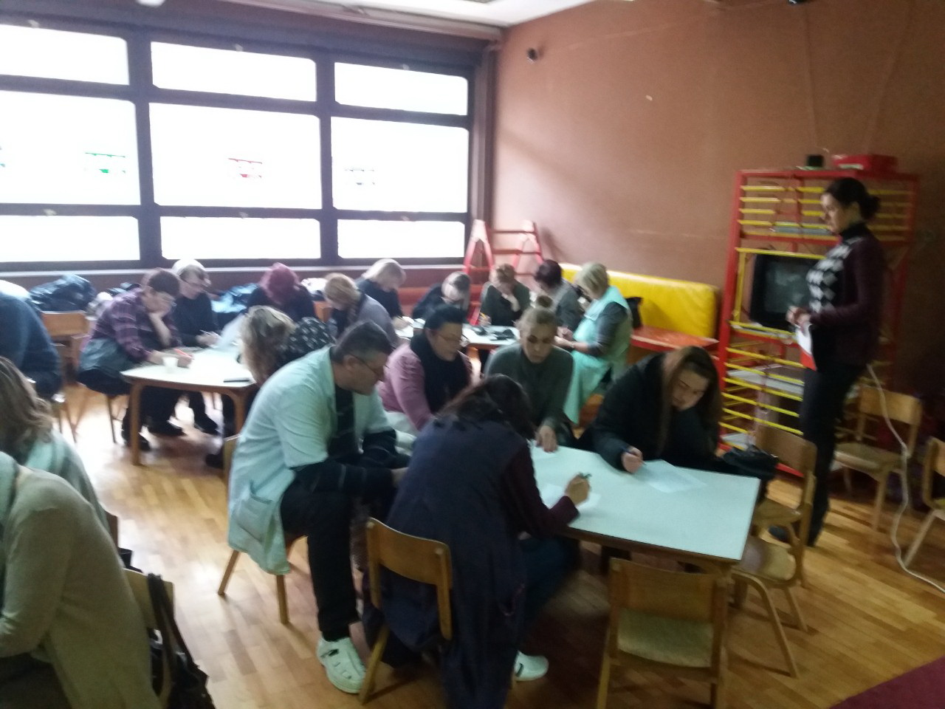

Slide 6
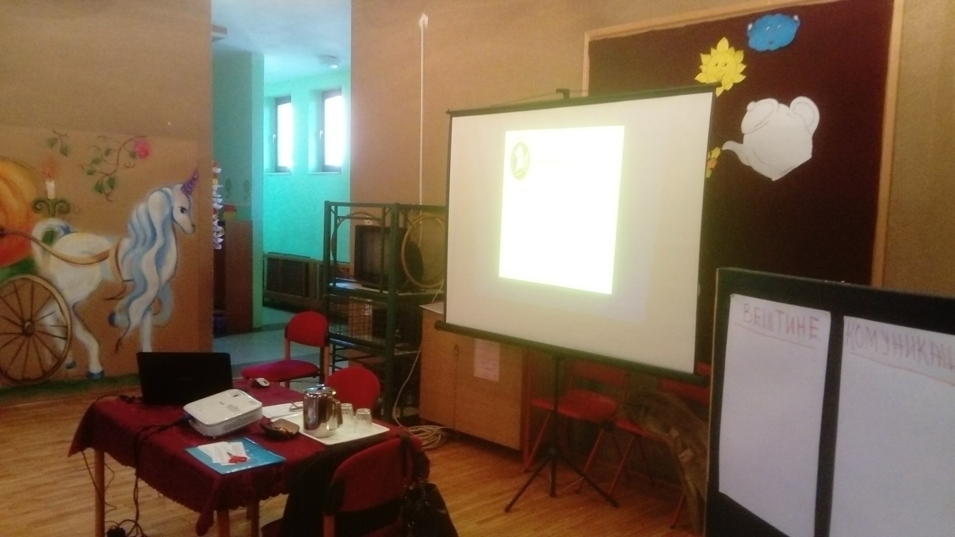

Slide 7
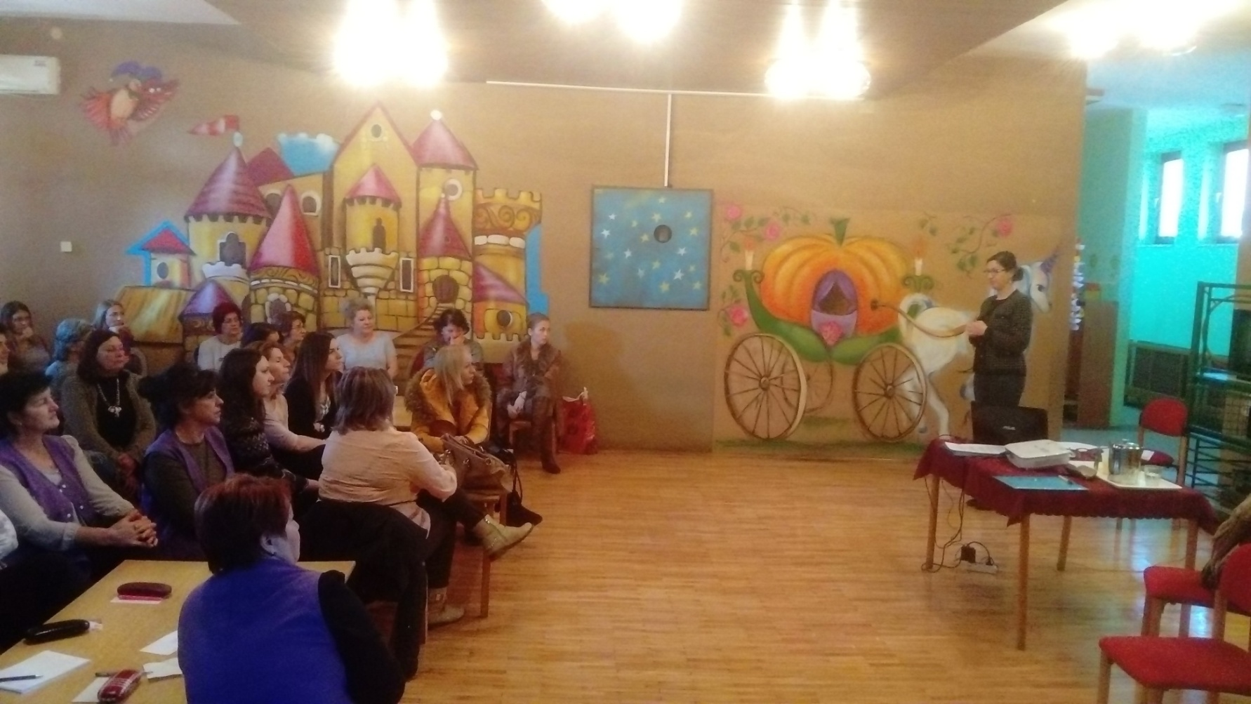

Slide 8
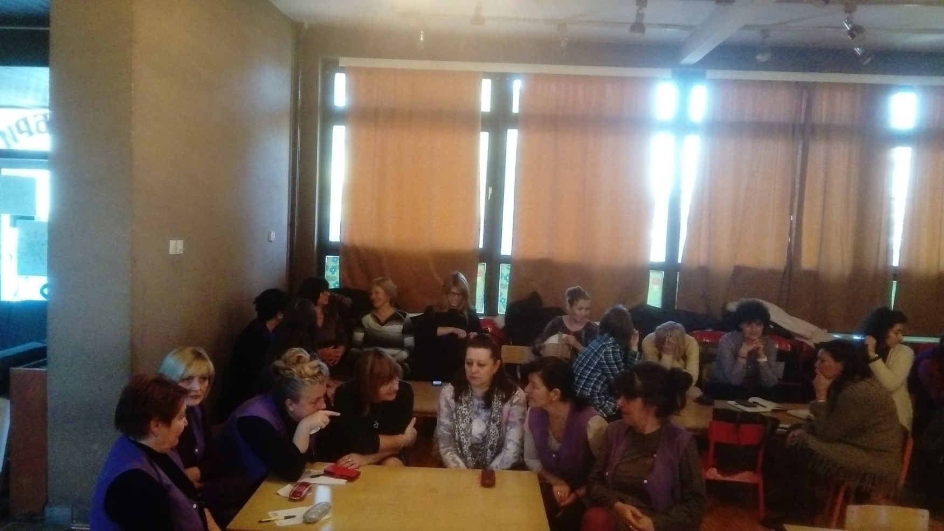

Slide 9


